Slide 1
第四章
向量与线性方程组
第五节 齐次方程组的解及结构
主讲：黄 勇
2014年11月19日

Slide 2
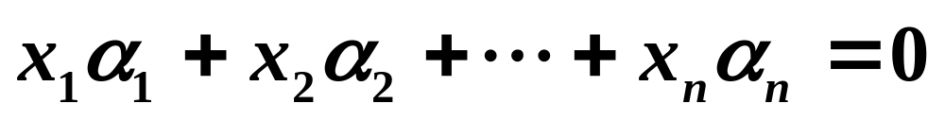

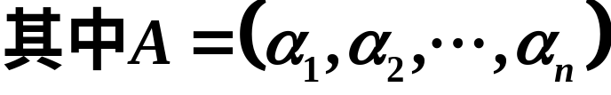
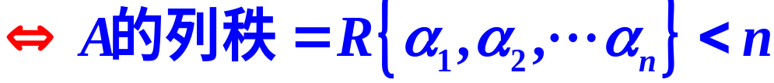

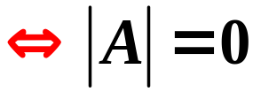
定理8（齐次线性方程组有非零解的充要条件）

Slide 3
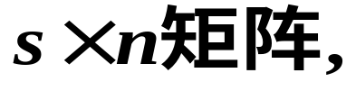
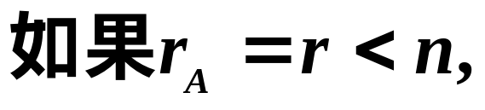

（2）基础解系的存在性定理——定理9
定理9
设A是一个
则齐次线性方程组AX=0
存在基础解系, 且基础解系
含有n-r向量.
证明:详见书！
证明思路分以下几步:
1. 用初等行变换将系数阵A化为Jordan阶梯形矩阵;
2. 以某种方法找 个解（特解）;
3. 证明这
个解线性无关;
4. 证明任一解都可由这
个解线性表出.

Slide 4


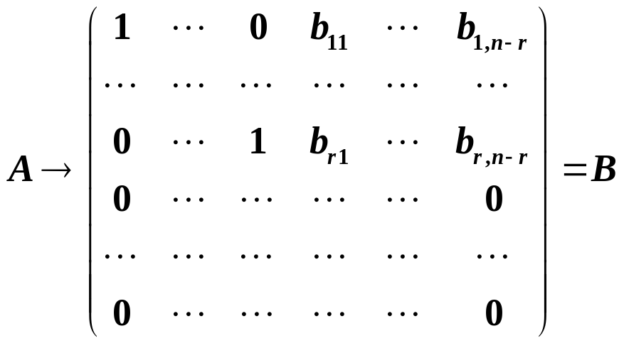
总结：求齐次线性方程组的基础解系的步骤
定理9
设A是一个
则齐次线性方程组AX=0
存在基础解系, 且基础解系
说明：定理9的证明过程即为求解基础解系的步骤.
１、对系数矩阵Ａ进行初等行变换，化为
且基础解系含有 n-r 个线性无关的解向量．

Slide 5
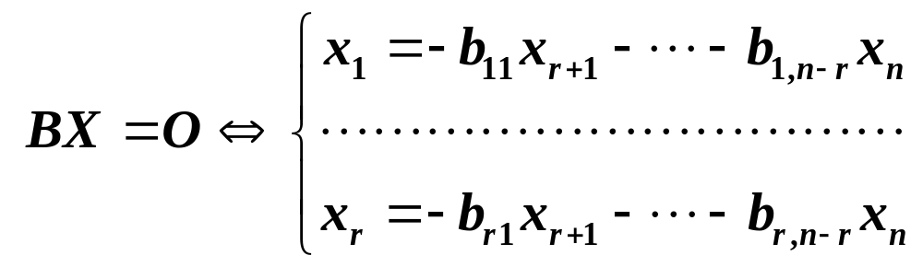
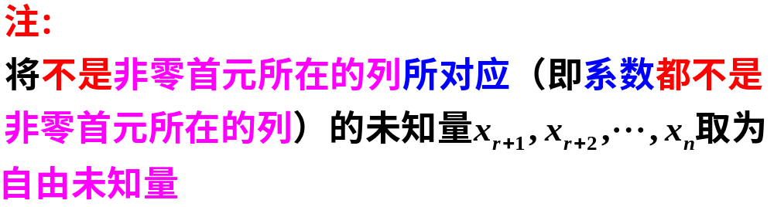

Slide 6
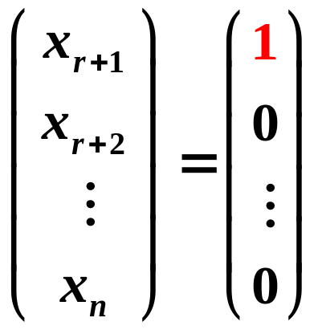
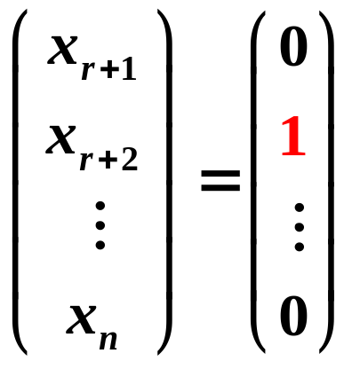
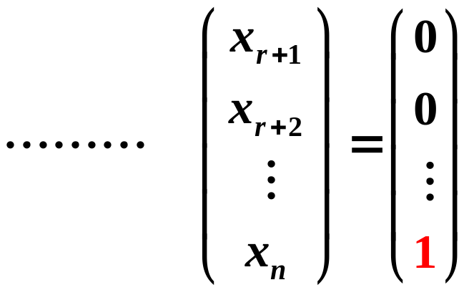
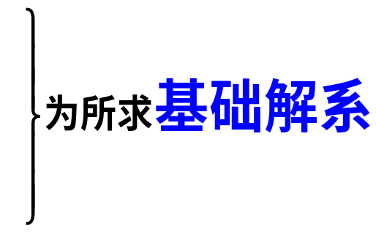
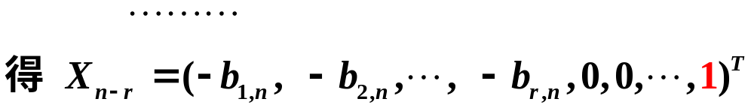

Slide 7
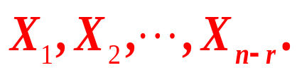
（3）求解齐次线性方程组的通解的步骤
第1步：先按定理9的方法求出齐次线性方程组AX=0的一个基础解系
第2步：再写出齐次线性方程组AX=0的通解：

Slide 8
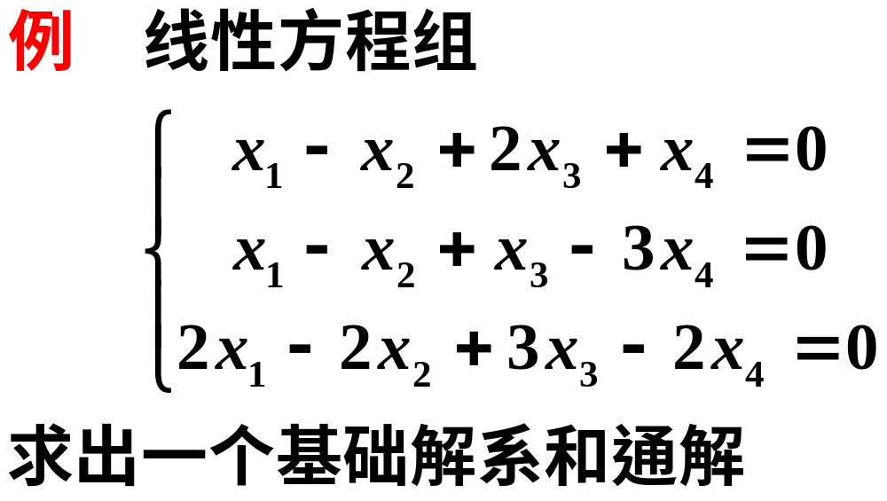
举例

Slide 9
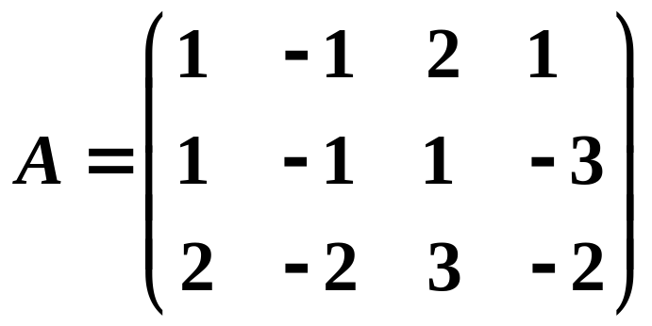
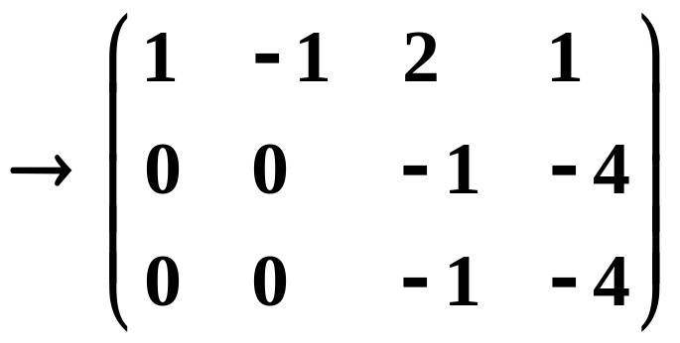
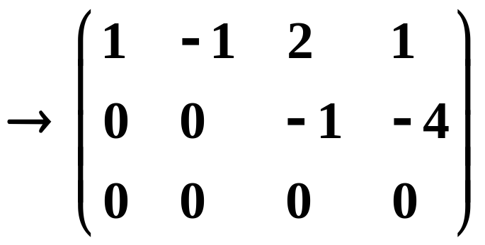
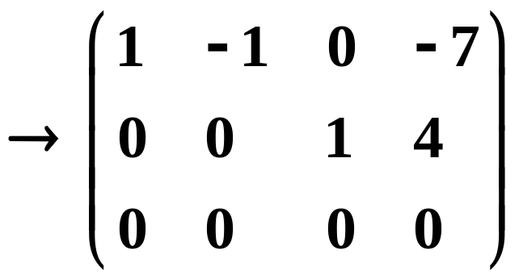

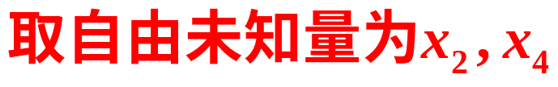
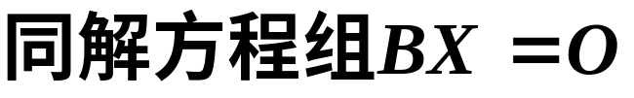
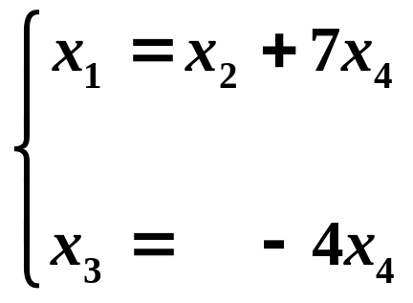
解:

Slide 10
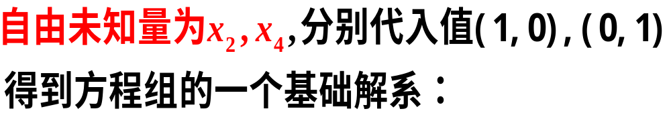

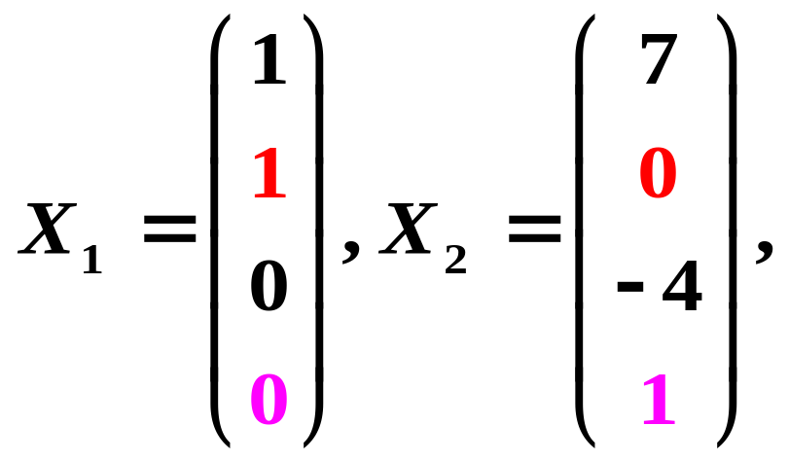
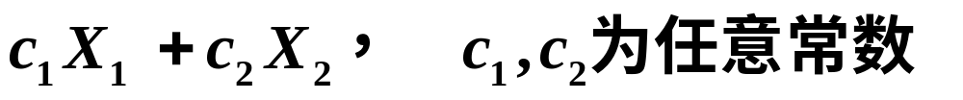
方程组通解为

